Slide 1
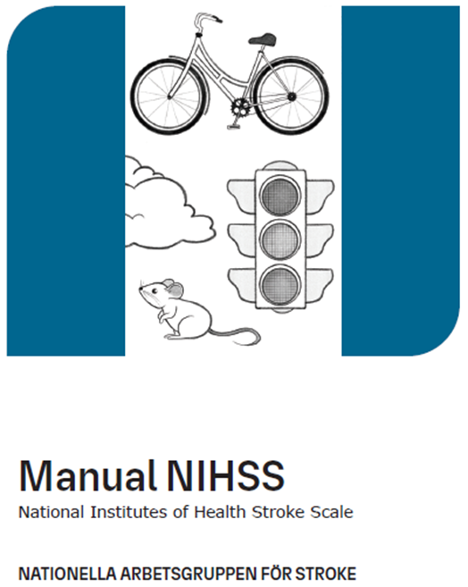
Korta lågdosövningar stroke och TIA
NIHSS
Förberedelser:
Se instruktionsfilmerna
NIH strokeskala (NIHSS) | Institutionen för neurovetenskap och fysiologi, Göteborgs universitet
Läs Manual NIHSS
Ha manualen tillhands

Slide 2
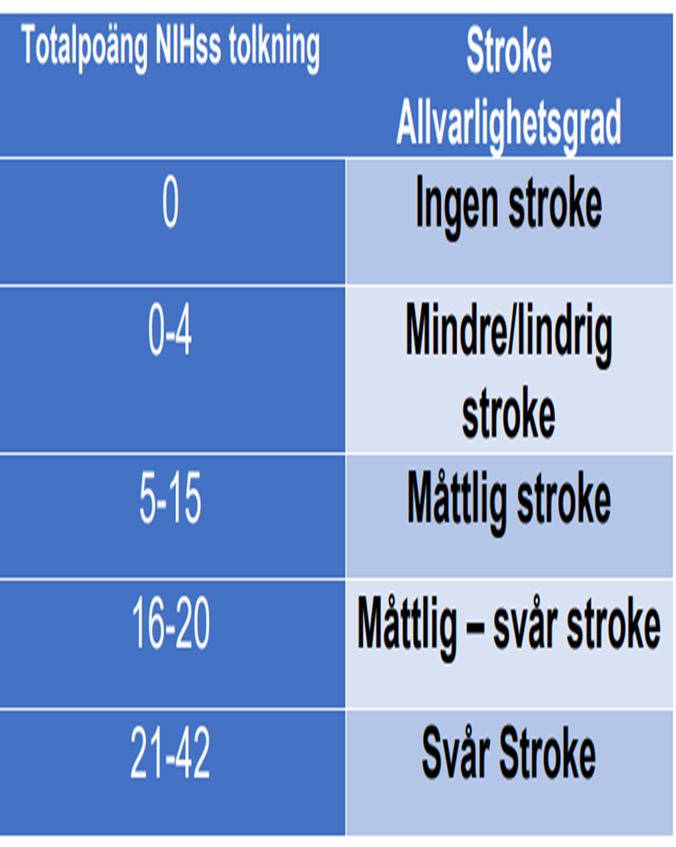
Lärandemålen
Kunna utföra NIHSS på ett korrekt sätt enligt instruktioner
Kunna hantera situationer där patienten är svårbedömd
Känna till fallgroparna med NIHSS

Slide 3
Olika professioner - olika syften med NIHSS
SSK & USK
Bedöma och dokumentera patientens status objektivt över tid
Upptäcka försämring
Kommunicera fynden vidare till läkare
Identifiera omvårdnadsbehov och göra omvårdnadsplan
Läkare
Diagnostisera och bedöma svårighetsgrad
Fatta behandlingsbeslut
Utvärdera behandlingseffekt
Rehabprofessioner
Bedöma rehabiliteringsbehov och upprätta rehabplan
Notes:
Så länge som patienten skall ha NIHSS bedömning skall du se att patienten är neurologiskt ostabil
Tidpunkten viktig du skall kunna säga till läkaren när patienten mådde bättre det kan påverka handläggningen
Trots att vi avslutar NIHSS ingår grov neurologi i din Head to toe.

Slide 4
Grundprinciperna för att utföra NIHSS
Utföra testet i den ordning som anges på formuläret
Följa instruktionerna för varje moment
Bedöma utifrån patientens faktiska prestation, inte vad du tror patienten kan göra
Använda patientens första försök

Slide 5
Fallgropar
Ger fler poäng för den dominanta vänster hemisfären
Mindre vikt för stroke i bakre cirkulationen
Ej anpassat för att mäta stroke i hjärnstammen
Fångar ej ataxi i bålen som påverkar stabiliteten i bålen
Dålig pålitlighet vid bedömning av medvetande, facialispares, förståelse, extremitetsataxi och dysartri
Notes:
• Poängen skiljer sig åt för stroke i dominant hemisfär • Vänster > höger hemisfär med 4 poäng • Minskad vikt för stroke i bakre cirkulationen • Kvantifierar inte hjärnstamsstroke avsiktligt (de flesta kliniska prövningar exkluderar) • Appendikulär vs trunkal ataxi • Objekt med dålig tillförlitlighet • LOK, ansiktspares, extremitetsataxi, dysartri • En poäng på 42 – sämsta poäng • Kan inte hända (maxpoäng för komapatient är 39) NIHSS Fallgropar Implikationer Vikten av förståelse, träning och demonstration "Brist på noggrannhet utformad avsiktligt"

Slide 6
Orsaker till försämring
Hemorragisk omvandling
Ny stroke – nya symtom
Expansivitet på grund av infarkt
Lakunärt syndrom – fluktuerande symtom
Ökad blödning
Hemodynamik
Todd’s pares / EP
Trött
Behöver gå på toaletten
Hör dåligt
Ser dåligt
Andra: Hyper/hypotoni, hjärtinfarkt, Infektion, lungemboli, hyper/hypoglykemi, elektrolytrubbning
Ny CT hjärna
EEG
Notes:
Hjärnödem och inklämning är den vanligaste dödsorsaken under första veckan efter stroke.
EP - Todds pares innebär att de neurologiska restsymtomen förvärras i samband med Epileptisk anfall
Kollateraler orkar inte försörja det skadade området t ex bltr fall

Slide 7
NIHSS praktisk övning
Instruktion
Patientfall att välja mellan
Titta tillsammans filmerna
Bedöm NIHSS individuellt
Diskutera i grupp NIHSS poäng, svårigheter i bedömningen
Reflektera över hur bedömningarna utfördes; vad var bra, vad kunde ha gjorts annorlunda.
Måttlig stroke
NIH Stroke Scale Training - Part 4 - Demo Patient B
Stroke Scale Certification - Group C - Patient 1
Stroke Scale Certification - Group A - Patient 5
Lindrig stroke
Stroke Scale Certification - Group A - Patient 2
Stroke Scale Certification - Group C - Patient 3
Stroke Scale Certification - Group A - Patient 3
Måttlig-Svår Stroke
(269) Stroke Scale Certification - Group B - Patient 4 – YouTube
Stroke Scale Certification - Group C - Patient 1
Stroke Scale Certification - Group C - Patient 1 - YouTube

